Slide 1
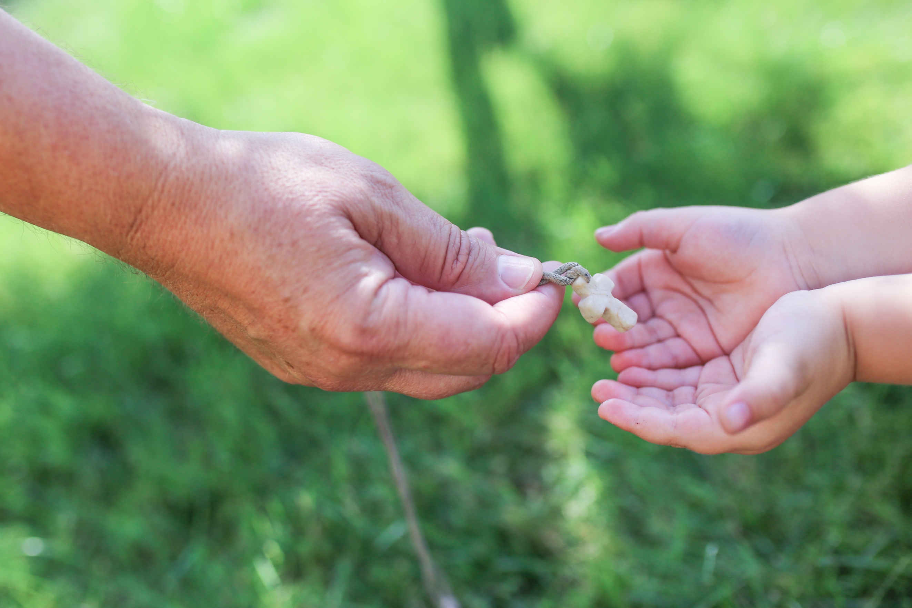
Vera kot živa, ljubezniva Božja navzočnost
»Družine brez ljubezni ne morejo izpolniti poslanstva, ki ga ima Bog z njimi. Družina ima poslanstvo, da vodi, razodeva in posreduje ljubezen…« (FC 17)

Slide 2
I. DUHOVNI DEL: Svetopisemski odlomek
›Pridite, blagoslovljeni mojega Očeta! Prejmite v posest kraljestvo, ki vam je pripravljeno od začetka sveta! Kajti lačen sem bil in ste mi dali jesti, žejen sem bil in ste mi dali piti, tujec sem bil in ste me sprejeli, nag sem bil in ste me oblekli, bolan sem bil in ste me obiskali, v ječi sem bil in ste prišli k meni.‹ Tedaj mu bodo pravični odgovorili: ›Gospod, kdaj smo te videli lačnega in te nasitili ali žejnega in ti dali piti? Kdaj smo te videli tujca in te sprejeli ali nagega in te oblekli? Kdaj smo te videli bolnega ali v ječi in smo prišli k tebi?‹ Kralj jim bo odgovoril: ›Resnično, povem vam: Kar koli ste storili enemu od teh mojih najmanjših bratov, ste meni storili.‹
Mt 5, 34-40

Slide 3
Za osebni razmislek
Kakšni občutki se v meni zbudijo, ko družinskega člana ali osebo, ki mi je zelo blizu, razveselim, mu naredim nekaj lepega, dobrega ali ko ga s svojim dejanjem prizadenem?
Zakaj?
Gospod, kar storim tistim, ki so mi najbližji, storim tebi. Pomagaj mi, da bo moje življenje postajalo vedno jasnejši odsev tvoje ljubezni.

Slide 4
II. Iztočnica za pogovor: V naših medsebojnih odnosih se zrcalijo zakramenti Cerkve
Številne družine vero povezujejo zgolj z molitvijo, obiskom svete maše in dejavnostmi v župniji. Ne zavedajo pa se, da je Božje ljubeče navzočnosti in milosti polno tudi naše vsakdanje družinsko življenje in predvsem način, kako ga živimo. Družinam moramo pomagati, da se bodo zavedale prejetih milosti ter duhovne razsežnosti svojega vsakdanjega življenja in začele nanj gledati z drugačnim pogledom. Družina je nič manj kot domača cerkev.
Preko ljubezni v naših medsebojnih odnosih se na nek način zrcalijo zakramenti Cerkve. Družina je tista, ki prva pozdravi novo življenje, in podobno krščenec s svetim krstom postane Božji otrok.

Slide 5
II. Iztočnica za pogovor: V naših medsebojnih odnosih se zrcalijo zakramenti Cerkve
Naši družinski obedi so tesno povezani z našim razumevanjem evharistije. Tudi sprava se najprej začne v družini, kajti dom je prvi kraj, v katerem morajo najti svoje mesto priznanje greha, sprava in odpuščanje.
Družina je priča mejnikom odraščanja, prevzemanja odgovornosti in doseganja zrelosti tako kot je zakrament svete birme mejnik odraslosti v veri. V družini se kot pri zakramentu bolniškega maziljenja družinski člani s posebno skrbjo posvečamo tistemu, ki je bolan, in onemu, ki potrebuje nekoga, da prisluhne njegovim strahovom.

Slide 6
II. Iztočnica za pogovor: V naših medsebojnih odnosih se zrcalijo zakramenti Cerkve
V družini sta starša tista, ki družino vodita ter otroke spremljata in vzgajata v veri tako kot duhovnik vodi zaupano mu verno občestvo. In končno je družina tista, ki kot zakrament svetega zakona, človeku daje gotovost sprejetosti in vseživljenjske zvestobe tako v odnosih med družinskimi člani kot tudi v odnosih, ki to ljubezen in zaupanje posredujejo navzven.

Slide 7
III. NAŠA ZAVEZA
Namen: Družinam v naši župniji pomagamo k zavedanju, da so naši vsakdanji odnosi v družini dejavni izraz naše vere in sodelovanja z Božjo milostjo.

Slide 8
III. NAŠA ZAVEZA
Člani ŽPS skupaj iščemo odgovore na naslednje vprašanje:
Katera so vstopna mesta (to so priložnosti, ob katerih s starši oz. z družinami pridemo v stik), spodbude in dejavnosti, s katerimi lahko člani ŽPS in drugi župnijski sodelavci družinam v naši župniji pomagamo k zavedanju, da so naši vsakdanji odnosi v družini dejavni izraz naše vere in sodelovanja z Božjo milostjo?
Na osnovi v pogovoru podanih predlogov oblikujemo enega ali več sklepov, za katere se člani ŽPS zavezujemo, da jih bomo uresničili. Pri tem določimo osebe, odgovorne za izvajanje sprejetih sklepov in časovni okvir, v katerem bomo sklepe uresničili.

Slide 9
»Ko se z možem ljubiva, se zavedava, da se dogaja nekaj svetega. Tako je kot da bi drug drugemu govorila: »Vzemi, to je moje telo, ki se daje zate.« Za naju je spolni odnos sveti obred preko katerega praznujeva in utrjujeva vez ljubezni med nama.«

Slide 10
Pripravila: dr. Mojca Bertoncel, tajnica Škofijskega urada za laike Nadškofije Ljubljana

